Slide 1
Муниципальное автономное дошкольное образовательное учреждение детский сад № 583
МИНИ-ТРЕНИНГ
«ИСПОЛНЕНИЕ ЖЕЛАНИЙ»
Подготовила и провела:
педагог-психолог ВКК Сафарова О.В.
г. Екатеринбург, 28.12.2024 г.

Slide 2
Цель тренинга
Цель: сплочение группы;
развивать умение общаться с коллегами;
научить обращать внимание на распределение своей психической энергии;
вырабатывать такие качества, как позитивное отношение к жизни, расширять диапазон о способах эффективной саморегуляции.
Оборудование:
доска, фломастеры, материалы к упражнению «Колесо жизни», картинки с изображением перьев, пластмассовых цветных шариков, стеклянных шариков, мячиков-ежиков.

Slide 3
1. Упражнение «Ассоциации»
Участникам предлагают назвать свое имя и прилагательное на эту букву (Ирина - искренняя).
2.Упражнение «Приветствие».
Участникам предлагается по очереди, выходя в круг, говорить слова приветствия или жестами здороваться с собравшимися, но главное условие - не повторяться.

Slide 4
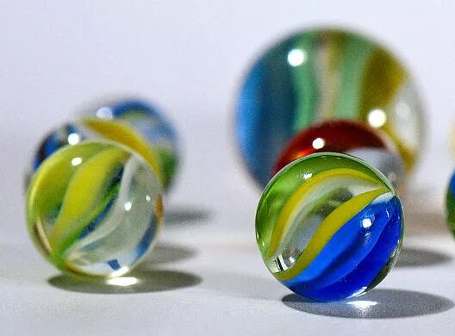
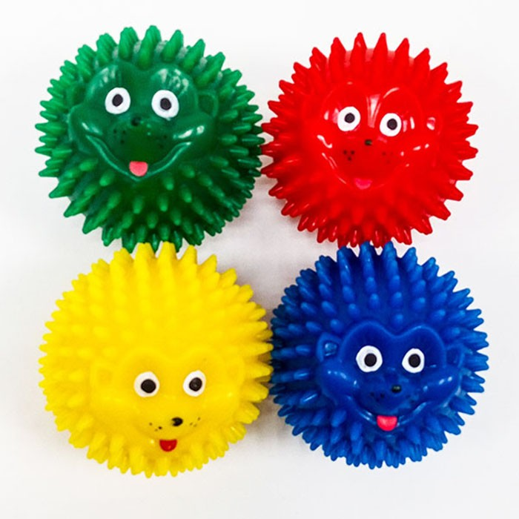
ПЕРО
СТЕКЛЯННЫЕ КАМЕШКИ
МЯЧИКИ - ЕЖИКИ
ЦВЕТНЫЕ ШАРИКИ

Slide 5
Интерпретация:
• Вы выбрали перо! Вы легки на подъем; общительные, хорошие слушатели; нежные и ласковые, впечатлительные и тонкие натуры; готовы любого поддержать в трудную минуту и рассмешить, поднять настроение; вы с чувством юмора.
• Кто выбрал стеклянный камешек (бусинку) – у вас всегда все гладко, да сладко; вы открыты душой, легки в общении, гибкие натуры; не подвержены чужому влиянию; гламурные, изящные и хорошо разбираетесь в моде.
• Если вы выбрали мячики-ежики – вы загадочные и привлекательные натуры; шустрые, энергичные и веселые; не даете себя в обиду, можете постоять за себя; заботитесь о своем драгоценном здоровье; вы легко справляетесь с любой ситуацией, всегда найдете выход.
• У кого оказались цветные шарики – это значит, что вы веселые и бодрые, жизнерадостные и энергичные; открытые, добрые и доверчивые; общительные; вы всегда впереди, стремитесь к победе; вас везде замечают; с вами вместе – всегда праздник, вы душа компании.

Slide 6
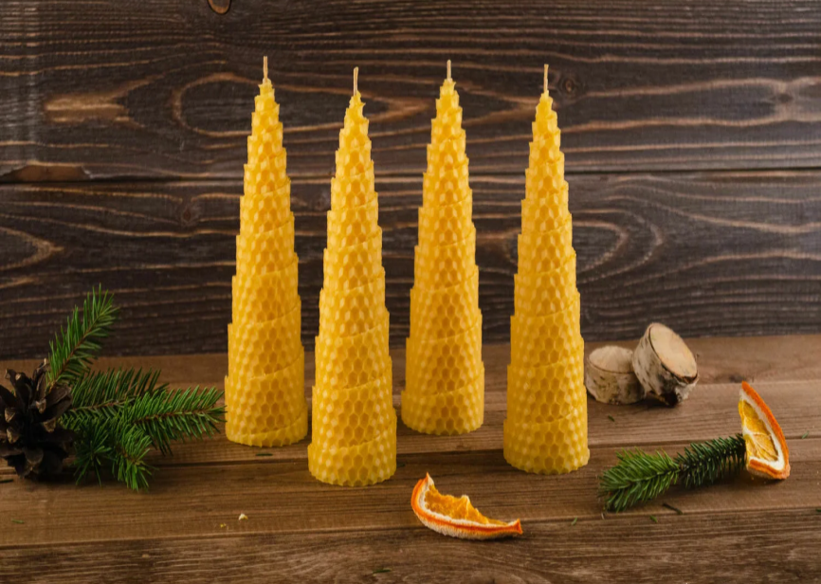
Муниципальное автономное дошкольное образовательное учреждение детский сад № 583
МАСТЕР - КЛАСС
«НОВОГОДНЯЯ СВЕЧА ЖЕЛАНИЙ»
Подготовила и провела:
педагог-психолог ВКК Сафарова О.В.
г. Екатеринбург, 28.12.2024 г.

Slide 7
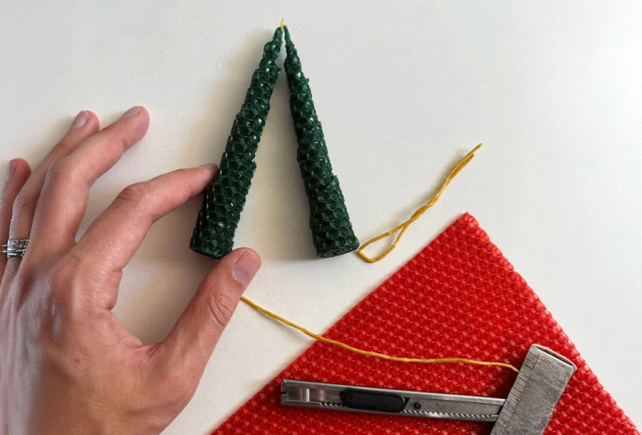
Сегодня предлагаем вам сделать ёлочки из вощины, ведь скоро новый год!
Изготовление свечей-ёлочек из вощины — это увлекательное занятие, доступное даже тем, кто никогда ранее не работал с воском.
Вощина — это листы из смеси пчелиного воска и других восков с характерным медовым ароматом и текстурой пчелиных сот. Благодаря своей пластичности этот материал идеально подходит для создания праздничных и новогодних свечей своими руками.
Вам понадобятся:
Листы вощины (размер может варьироваться от целых листов до четвертинок. мы в мастер-классе использовали вощину размера 20×13 см).
Фитиль вощеный от Мелипонини.
Нож канцелярский для аккуратного разрезания вощины.
Линейка и, при желании, коврик для удобной работы, чтобы не повредить стол.

Slide 8
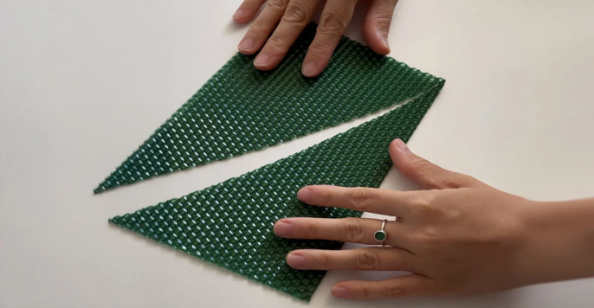
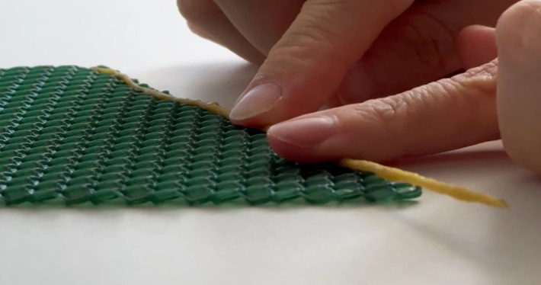
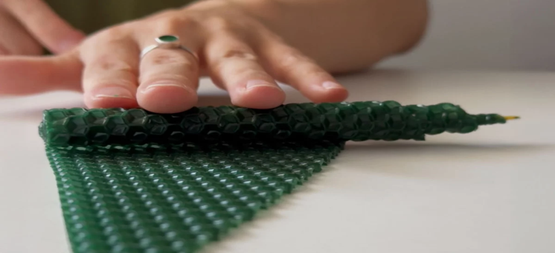
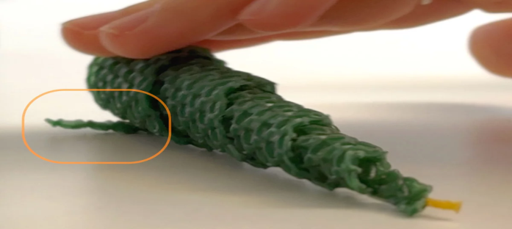
Шаг 1:
Подготовка рабочего места и материалов
Убедитесь, что ваше рабочее пространство удобно и все необходимые материалы под рукой. Чтобы вощина стала более пластичной и удобной в работе, держите её при комнатной температуре. Если материал кажется слишком твердым, слегка подогрейте его феном. Важно: избегайте работы с вощиной в слишком жарких помещениях, так как материал может стать слишком мягким и потерять форму.
Шаг 2:
Нарезка вощины и фитиля
Лист вощины 20х13 см надо разрезать по диагонали. Чем длиннее будет лист, тем толще получится свеча.
Фитиль отрежьте с запасом, чтобы он слегка выступал над свечой.
Шаг 3: Начало работы с фитилем
Положите фитиль вдоль одного края листа вощины (по желанию, можно по длинному краю, а можно и по короткому). Аккуратно вомните фитиль и заверните этот край вокруг фитиля, следя за тем, чтобы фитиль оставался строго по центру. Это обеспечит ровное и равномерное горение свечи.
Шаг 4: Скручивание свечи
Медленно скручивайте лист вощины вокруг фитиля, двигаясь равномерно. Старайтесь не надавливать слишком сильно, чтобы не повредить форму ёлочки.
Шаг 5
Когда ёлочка будет скручена, слегка прижмите край, чтобы он прилип к свече. и не выступал за границы.
Шаг 6
Когда свеча скручена, можно подрезать кончик фитиля (при необходимости), оставив примерно 0,5-0,7 см.

Slide 9
СПАСИБО ЗА ВНИМАНИЕ!
https://rutube.ru/video/4424decadbca8af1bd45c1c2c1bdfebc/?r=plemwd

Slide 10
